Slide 1
More Applications of the Pumping Lemma

Slide 2
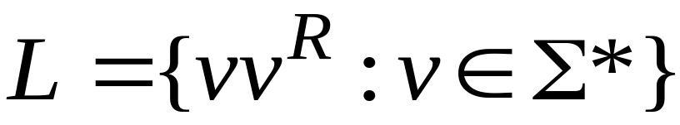
Non-regular languages
Regular languages

Slide 3

Theorem:
The language
is not regular
Proof:
Use the Pumping Lemma

Slide 4

Assume for contradiction
that is a regular language
Since is infinite
we can apply the Pumping Lemma

Slide 5





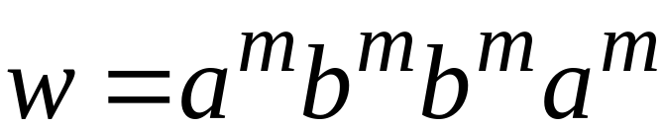
Let be the critical length for
Pick a string such that:
and
length
We pick

Slide 6
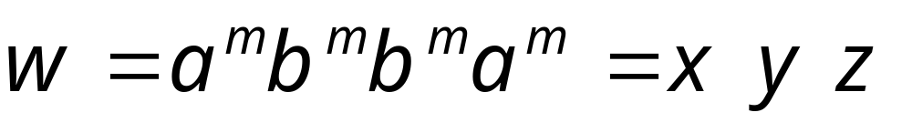

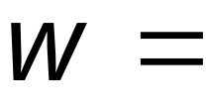



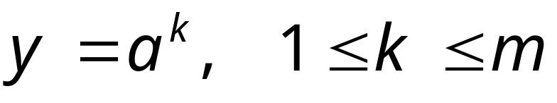
From the Pumping Lemma:
we can write:
with lengths:
Thus:

Slide 7
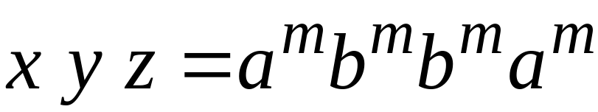



From the Pumping Lemma:
Thus:

Slide 8

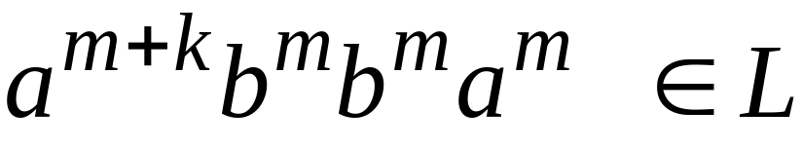
From the Pumping Lemma:
Thus:

Slide 9

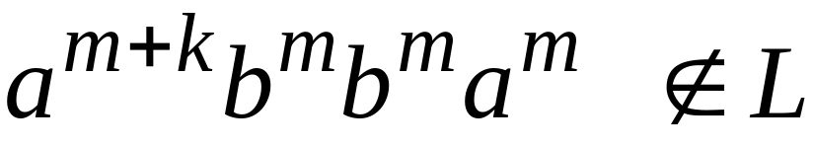
BUT:
CONTRADICTION!!!

Slide 10
Therefore:
Our assumption that
is a regular language is not true
Conclusion:
is not a regular language
END OF PROOF

Slide 11

Non-regular languages
Regular languages

Slide 12
Theorem:
The language
is not regular
Proof:
Use the Pumping Lemma

Slide 13
Assume for contradiction
that is a regular language
Since is infinite
we can apply the Pumping Lemma

Slide 14

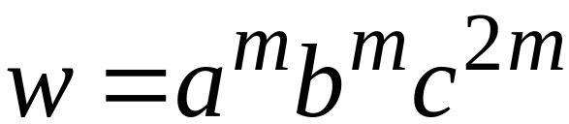
Let be the critical length of
Pick a string such that:
and
length
We pick

Slide 15
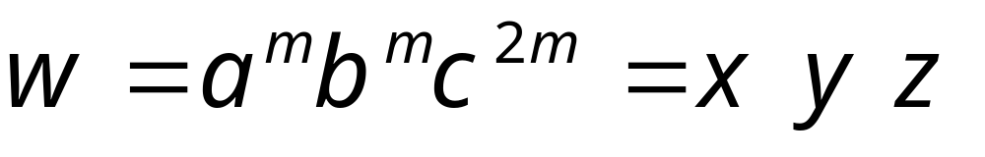


From the Pumping Lemma:
We can write
With lengths
Thus:

Slide 16
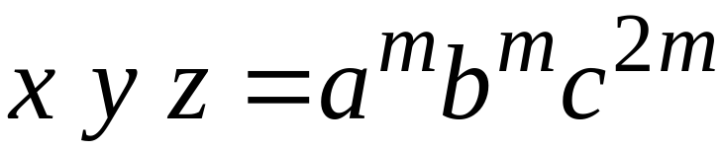
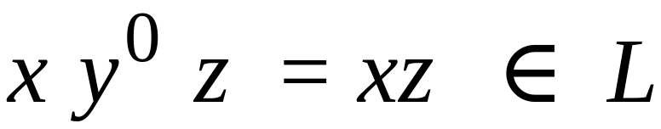
From the Pumping Lemma:
Thus:

Slide 17
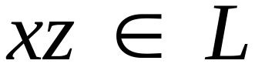

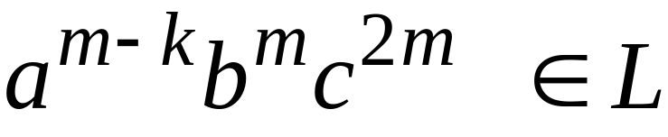
From the Pumping Lemma:
Thus:

Slide 18
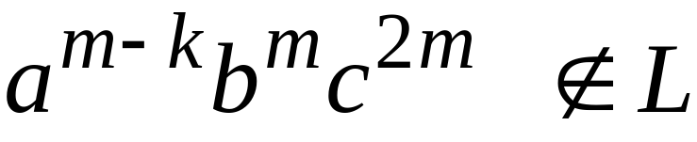
BUT:
CONTRADICTION!!!

Slide 19
Therefore:
Our assumption that
is a regular language is not true
Conclusion:
is not a regular language
END OF PROOF

Slide 20
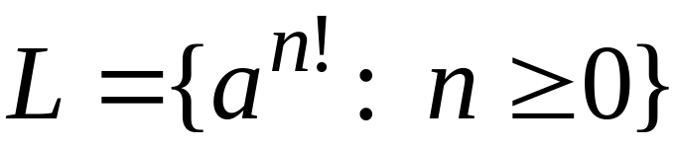
Non-regular languages
Regular languages

Slide 21
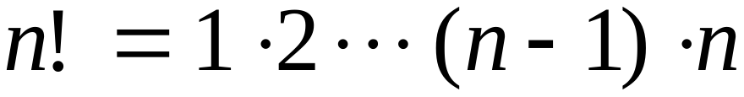
Theorem:
The language
is not regular
Proof:
Use the Pumping Lemma

Slide 22
Assume for contradiction
that is a regular language
Since is infinite
we can apply the Pumping Lemma

Slide 23
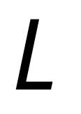
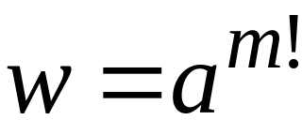
Let be the critical length of
Pick a string such that:
length
We pick

Slide 24
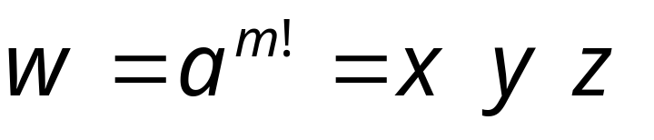

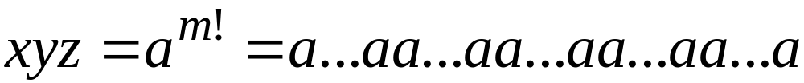
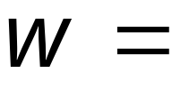
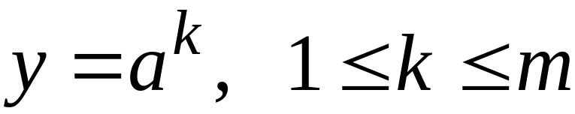
From the Pumping Lemma:
We can write
With lengths
Thus:

Slide 25
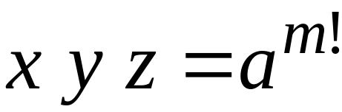
From the Pumping Lemma:
Thus:

Slide 26

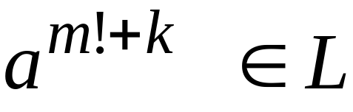
From the Pumping Lemma:
Thus:

Slide 27
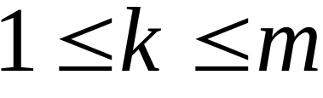

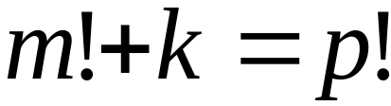
Since:
There must exist such that:

Slide 28

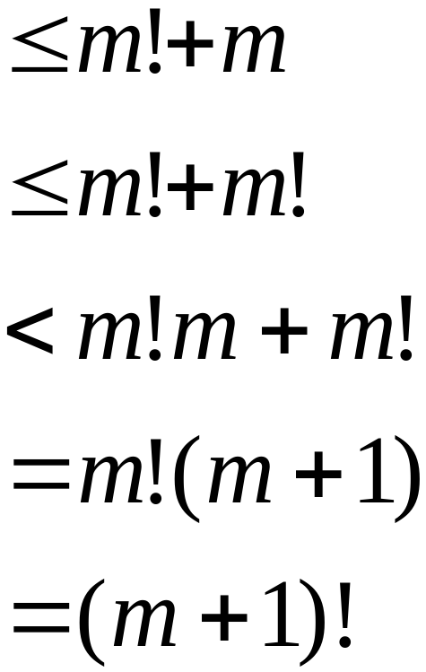

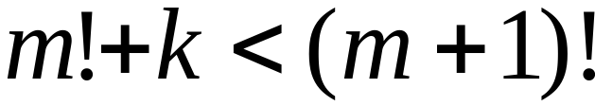
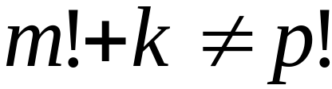
However:
for
for any

Slide 29
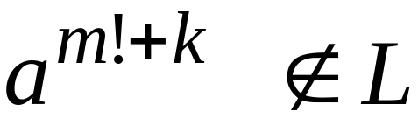
BUT:
CONTRADICTION!!!

Slide 30
Therefore:
Our assumption that
is a regular language is not true
Conclusion:
is not a regular language
END OF PROOF

Slide 31
证明 F = { ww | w∈{0,1}* }不是RL
Ex. 1.40， ep81，cp49
反证法,即F是正则的。
Let p be the pumping length, and take 足够长的word s = 0^{p}10^{p}1 , W=0^{p}1
Let s = xyz = 0^{p}10^{p}1,
with condition 1) |xy|≤p 开讲后不久就打圈
Only one option:
y=0^{k} (y是由0组成的), x=0^{p-k} ,z=10^{p}1
with xyyz = 0^{p+k}10^{p}1 ∉ F
Without 1) this would have been a pain.
s = 0^{p}10^{p}1是一个能显示 F 的非正则性的字符串。考虑s = 0^{p}0^{p}?

Slide 32
Intersecting Regular Languages
补充定理 ：正则语言之交正则。
Ex1.39问题：
Let C = { w | w中0,1 个数一样多} 求证它不是RL
反证法: Assume that C is regular
Take the regular F = { 0^{n}1^{m} | n,m∈N}, then
for the intersection: C∩F = { 0^{n}1^{n} | n∈N }
But we know that C∩F is not regular
Conclusion: C is not regular
s = 0^{p}1^{p}?

Slide 33
Intersecting Regular Languages
Let C = { w | w中0,1 个数一样多} 求证它不是RL
假设C 是正则的。令 p 是由泵引理给出的泵长度。取s= 0^{p}1^{p} 。泵引理保证：s＝xyz，使得对于任意的 i ,xy^{i}z 在C 中。我们想证明这个结果是不可能的。
如果我们令 x 和 z 是空串， y = 0^{p}1^{p} ，则 xy^{i}z中0和 1 的个数总是相等的，从而在 C 中。
泵引理中的条件 1规定在抽取s时，划分s，必须使得|xy|≤ p。这样限制s的划分方式，使得能够比较容易地证明所选取的字符串s是不可能被抽取的。如果|xy|≤ p ，则 y 一定只由0组成，
y=0^{k}, hence xyyz = 0^{p+k}1^{p} ∉ C

Slide 34
Pumping Down 求证 E = { 0^{i}1^{j} | i>j }非正则
Exc 1.42 ep81, cp50
1.失败的试探 : ‘pumping up’ 试用 s=0^{p＋1}1^{p,}
S=xyz, with y=0^{k} gives,xyyz = 0^{p+k+1}1^{p}, xy³z = 0^{p+2k+1}1^{p}, which are all in E 无矛盾，要另辟蹊径
2.再探索 i=0: pump down to xz = 0^{p–k+1}1^{p}.
Overall for s = xyz = 0^{p+1}1^{p} (with |xy|≤p):
y=0^{k}, hence xz = 0^{p–k+1}1^{p} ∉ E
E 经不起泵的测试，
Contradiction: E is not regular

Slide 35
2.6 利用lex建立词法分析器
工作示意图
LEX源程序
lex.l
LEX编译器
lex.yy.c
lex.yy.c
C编译器
a.out
输入流
LEX编译器
标记流

Slide 36
2.6 利用lex建立词法分析器
LEX编译器的工作原理是：
  LEX编译器将LEX源程序中的正规式经过若干步骤的转换（正规式→NFA→DFA→最小状态数的DFA），最终转换成相应的等价确定有限自动机，并将其动作插入到lex.yy.c中适当的地方。

Slide 37
L “接受” S 的含义 FoxPro词法分析
L : FoxPro Prg语言
S1=“list All field name ,age” ,
  S1 ∈ L ， 语法（静态）正确
S2=“ Name List age field”
  S2 !∈ L ， 语法（静态）不正确: 第一个词不是动词
S3 =“ give name to screen”
  S3 !∈ L ， 语法（静态）不正确
  第一个词虽然是自然语言的动词,
  但不是Fox Pro 合法命令集合中的动词
自动机 下页：

Slide 38
L “接受” 字符串S 的含义， FoxPro词法分析
检查动词
检查介词短语
For
Field
等等
后面跟字段名
报告错误
。。。
….
语法正确

Slide 39
自动机的背景 在词法分析中是如何用的
先把拟实现的语句设计好，例如
    List Field A1,A2 for age>5 to printer
    Display [All] field for …. To …
    Index On Name to Name.NDX
抽象 找规律 ，巴克斯范式，状态转换函数的变形
  命令行=动词[user_str][介词短语]*
  动词=List|Display|Index
  介词短语=介词[表达式|UserStr]
  介词短语=for|on|to|field
  UserStr=[a-z,A-Z,_][a-z,A-Z|0-9]*

Slide 40
自动机的背景 在词法分析中是如何用的
范式的每行对应一系列 状态转换 （自动机）
如 第一句 命令行=动词[user_str][介词短语]*
  初始状态 —如首词不是动词→进入出错状态
  否则动词分析状态
  动词分析状态→如动词出错→ 进入出错状态
  OK →介词短语分析状态
  …..
  60年代，手工分析巴克斯范式，画出自动机，然后写成case, if goto语句， 能否让机器来做？能。
  软件PaserGenerater 处理

Slide 41
用软件PaserGenerater 处理
http://www.bumblebeesoftware.com/downloads.htm
含Alex.exe 词法分析器，AYacc.exe 词法分析器
先写一个说明巴克斯范式的文件 →YACC处理→{.C,.h}
例子calc.y
%{#include <ctype.h>
#include <stdio.h>
#define YYSTYPE double /* double type for YACC stack */
%}
%token NUMBER /*记号类型,仅有NUM一种*/
%%
lines : lines expr '\n' { printf("%g\n", $2); }
| lines '\n'
| /* e */
| error '\n' { yyerror("reenter last line:"); yyerrok(); }
;
命令行
响应函数的语义处理

Slide 42

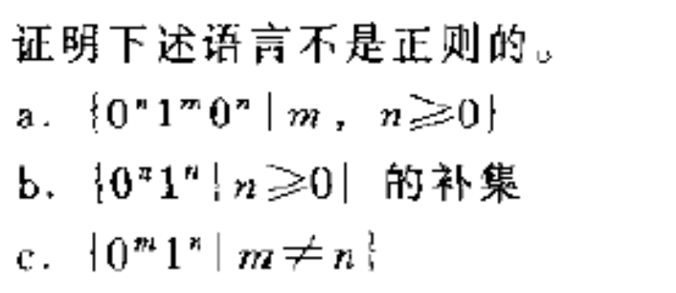
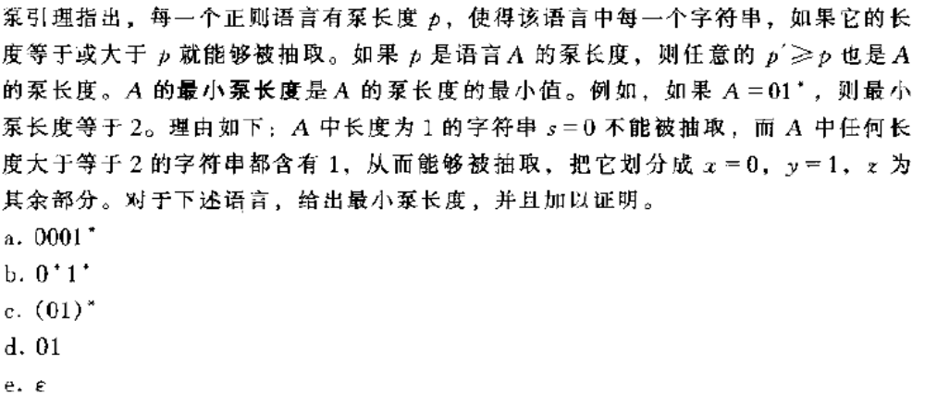
本章作业: (本单元讨论题)

Slide 43
使用状态机实现最优编码
问题：在有些编码选择中，我们会面临一些最优选择的问题。比如下面这样的问题：我们要编码字符串“7F-0505-12345678-1234567AB”，使得编码结果序列最短。可使用的编码方案已给定，有俩种选择：
每个数字或字符对应一个定长码，比如1-〉1001100 ，F->1010100
每两个连续数字可以对应一个定长码。比如12-〉1001100，23-〉1101100

Slide 44
使用状态机实现最优编码
注意，给定的编码方案里，上面两种情况下定长码均等长(例子中为长度为7)。这里，我们看到，如果要编码结果序列最短。就需要尽量多的使用第二个方案。这里有两种极限情况：
比如"ABECDDDEFG.....FHE"这样的字串只能按第一种方案进行,因为它没有连续数字出现.
比如"1234235345.....32"这样的字串,如果有偶数个数字的话,我们完全可以按第二种方案进行.

Slide 45
使用状态机实现最优编码
那么既有字符,又有数字的情况,就有一个选择的问题, 所以这里的问题就是我们如何识别可以使用第二个方案的字串。仔细分析后，我们发现在字串中如果连续出现6，8，10，12。。。个数字时(仅针对具体问题)，可以对这个字串中的子串按照第二个方案编码, 所以现在问题很明显了:就是要识别一个包含有连续6，8，10，12。。。个数字的子串的字串. 好了,说了这么多,问题应该现在明白了.那么,现在开始我们的状态机.有些人对状态机很熟悉,看一眼,就知道了"咳,这么简单" .是呀,确实很简单的一个问题.好了,废话少说,我们这里之所以一下想到自动状态机,是因为我想仅是在一个一个读字串,并没有修改,像正则语言,其实后面知道这个问题还得用图灵机来实现,而有限状态机无法实现我们的功能,例子中我们用了两个有限状态机.

Slide 46
使用状态机实现最优编码
了解了问题后,我们看看需要几个状态.因为要识别连续六个数字,所以至少需要6个状态来记忆.可以这样来考虑,将输入字串分为两类数字(N)和字符(A),状态机将这样处理,首先读入第一个字符，如果是数字N，记录这个状态，读入第二个字符,还是数字N,记录这个状态,一直找到连续 6个数字N,这时就发现了一个满足要求的子串.这算一个终态,记为FINIAL_STATE,继续,如果接着读入到第7个数字N,我们还须记录下这个状态,因为它可能是含有连续8个数字的子串中第七个数字. 接着,继续,如果第8个数字出现,那么让其回到状态FINIAL_STATE,即又发现了一个满足要求的子串.之后的过程类似处理.中间如遇到字符A,让其回到初态即可. 上面描述的过程用状态图描述即为图1:

Slide 47
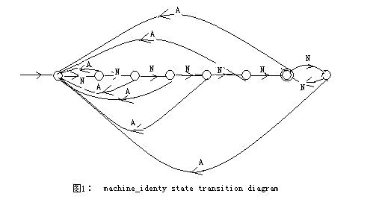
使用状态机实现最优编码
了解了问题后,我们看看需要几个状态.因为要识别连续六个数字,所以至少需要6个状态来记忆.可以这样来考虑,将输入字串分为两类数字(N)和字符(A),状态机将这样处理,首先读入第一个字符，如果是数字N，记录这个状态，读入第二个字符,还是数字N,记录这个状态,一直找到连续 6个数字N,这时就发现了一个满足要求的子串.这算一个终态,记为FINIAL_STATE,继续,如果接着读入到第7个数字N,我们还须记录下这个状态,因为它可能是含有连续8个数字的子串中第七个数字. 接着,继续,如果第8个数字出现,那么让其回到状态FINIAL_STATE,即又发现了一个满足要求的子串.之后的过程类似处理.中间如遇到字符A,让其回到初态即可. 上面描述的过程用状态图描述即为图1:

Slide 48
使用状态机实现最优编码

Slide 49
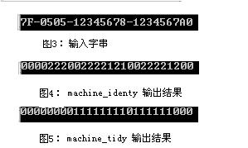
使用状态机实现最优编码
这样就实现了图一的状态机.结束了吗,还没有,正如前面说的,这样直接的识别结果并不是很容易被我们利用的,例如上面的代码产生的结果如中间图4所示.
显然这个结果在使用时不太方便,为了方便编码时使用,我们还可以再用一个状态机,将中间图样结果变成类似图5的结果.(这样在使用中,遇到0时我们用第一种编码方案,遇到1时我们换到第二种方案.)这个功能可以使用上面图2的状态机来实现.当然你可以不用状态机, 不加思考的给出一个程序来实现这个功能.我们这里还是用状态机实现.代码实现如下.

Slide 50
使用状态机实现最优编码

Slide 51
自动机理论
自动机理论论述了计算的数学模型的定义和性质。模型在计算机科学的若干应用领域中起着作用
自动机(Automaton)通常指不需要人们逐步进行操作指导的设备
有限自动机：用于文本处理、编译程序及硬件设计。
下推自动机：用于程序设计语言和人工智能

Slide 52
思考题
已知：one 和 puton 这两个人进行交谈。one 只能够说：out、output 和 puton 这三个单词。而 puton 只能说 in、input 和 one 这三个单词。她们之间的对话是由单词直接连接而成(单词之间没有空格)。
要求：判断给定的输入(该输入仅包含小写英文字母)是否为合法的对话。
oneputonininputoutoutput | Yes
oneininputwooutoutput | No
outpu | No

